Slide 1
Επέτειος 28^{ης} Οκτωβρίου 1940
Μαθαίνουμε την ιστορία μέσα από φωτογραφίες
14^{ο} Νηπιαγωγείο Ευόσμου
Σχ. Χρονιά 2022- 2023

Slide 2
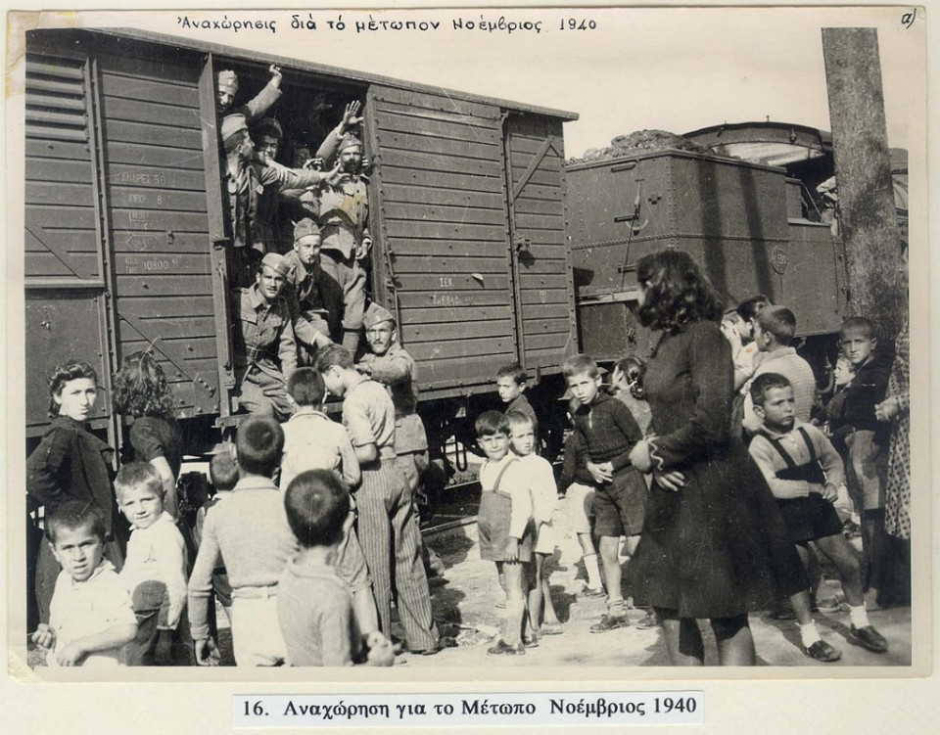
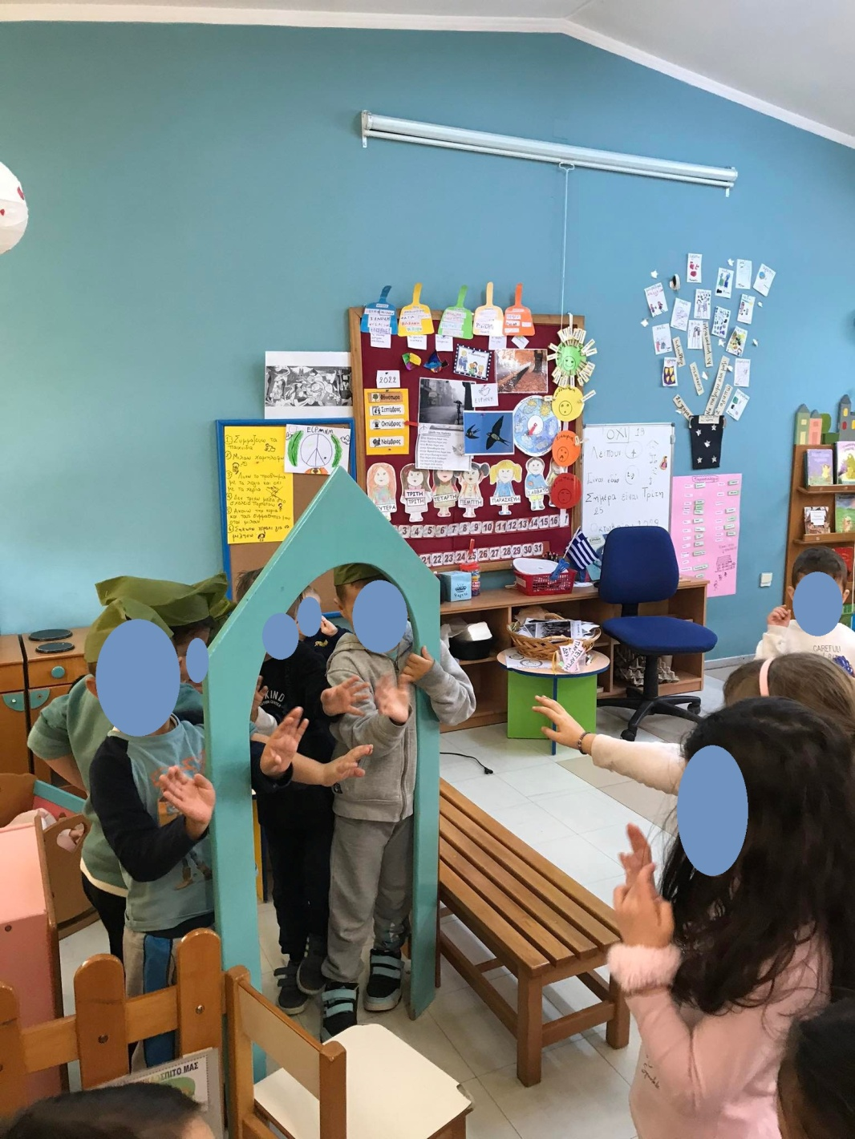
Οι στρατιώτες αποχαιρετούν τις οικογένειές τους

Slide 3
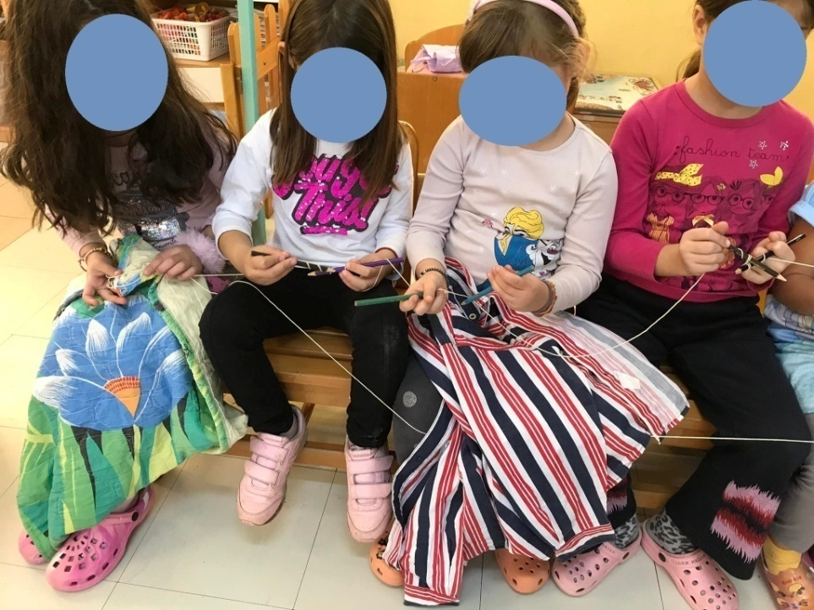
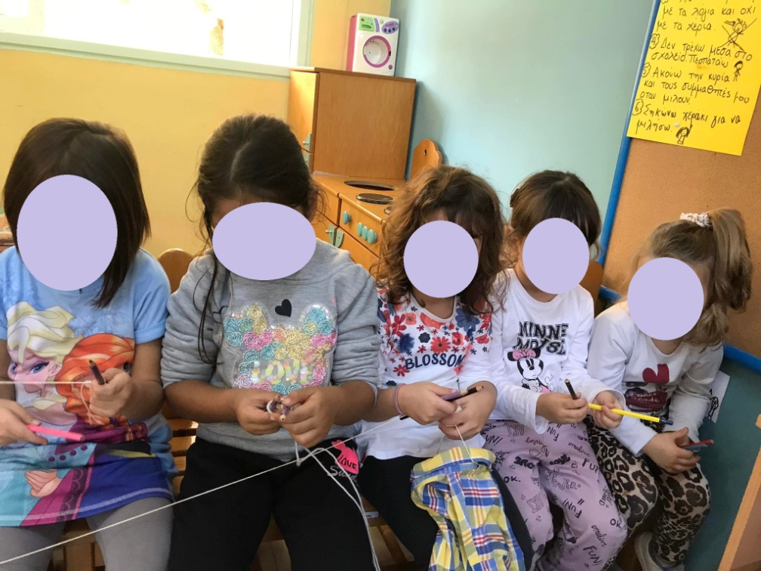
Γυναίκες πλέκουν για τον στρατό

Slide 4
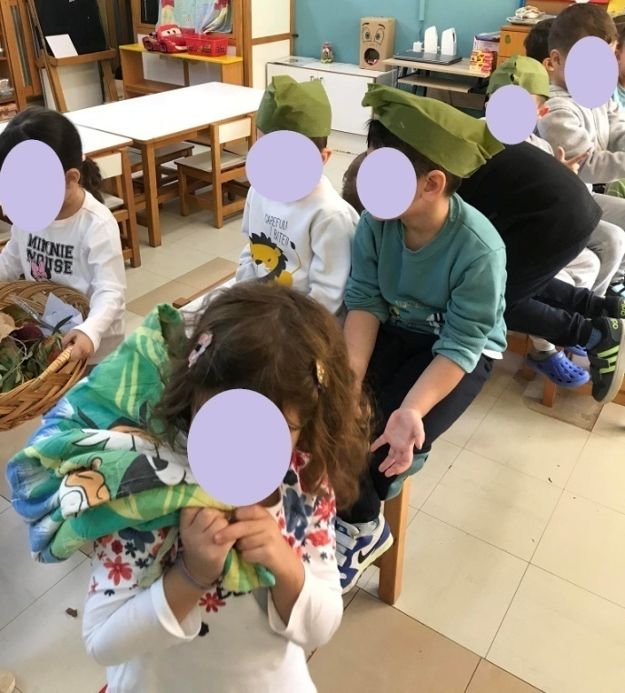
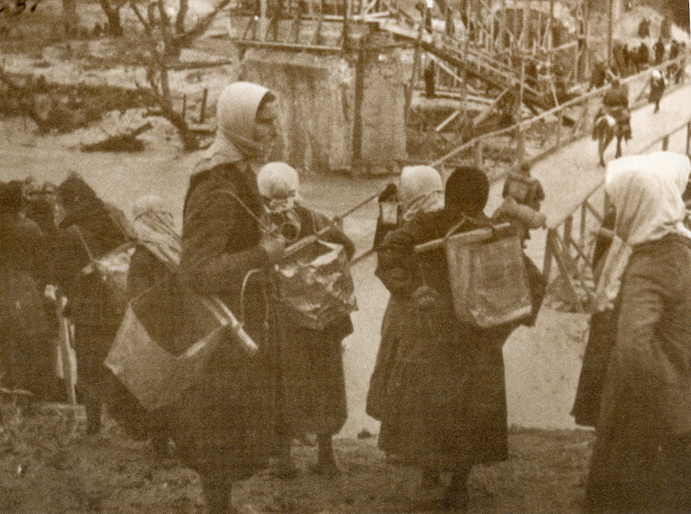
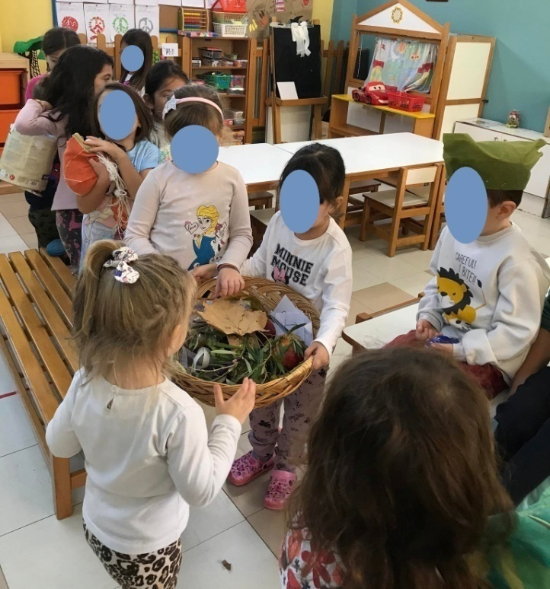
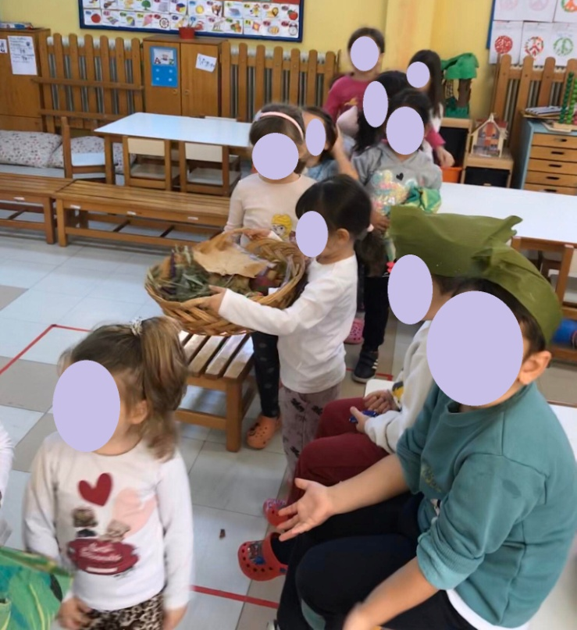
Οι γυναίκες μεταφέρουν τρόφιμα και εφόδια στο μέτωπο

Slide 5
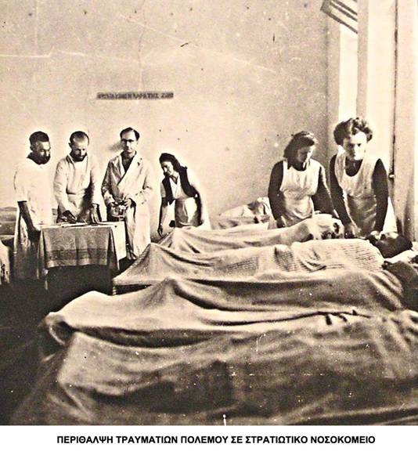
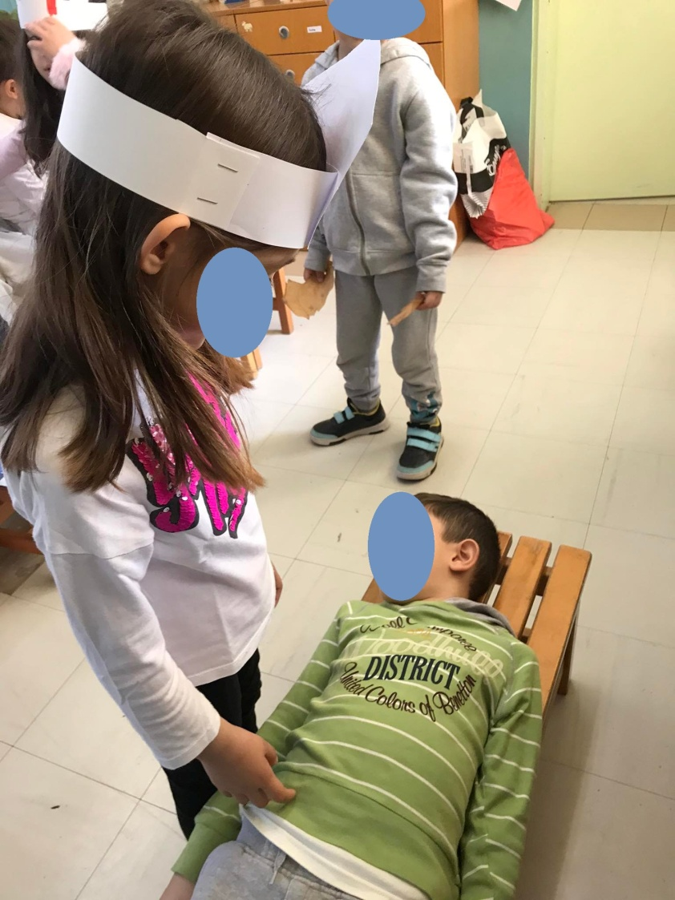
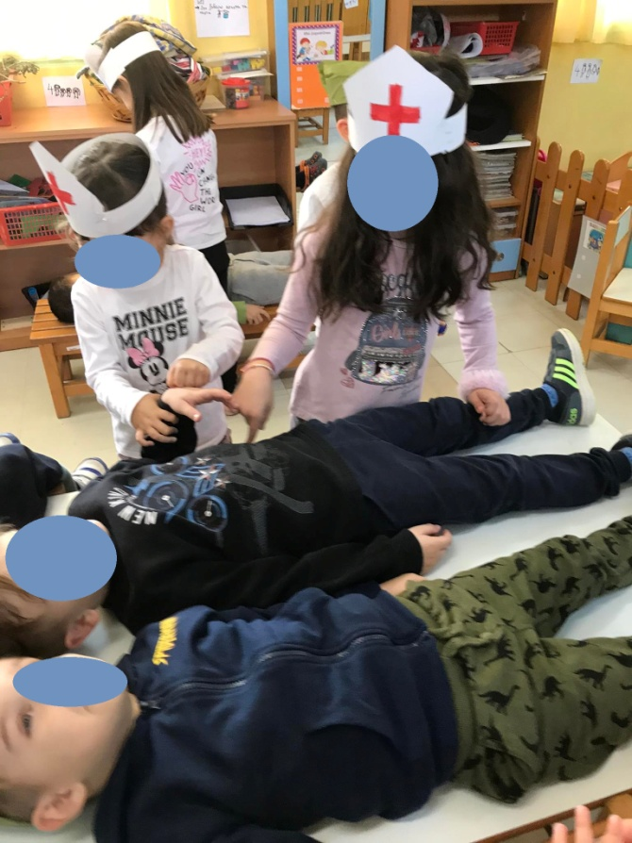
Περίθαλψη τραυματιών

